Slide 1
Baltian synkronointi Manner-Europpaan
Sähkömarkkinatoimikunta 10.2.2025

Slide 2
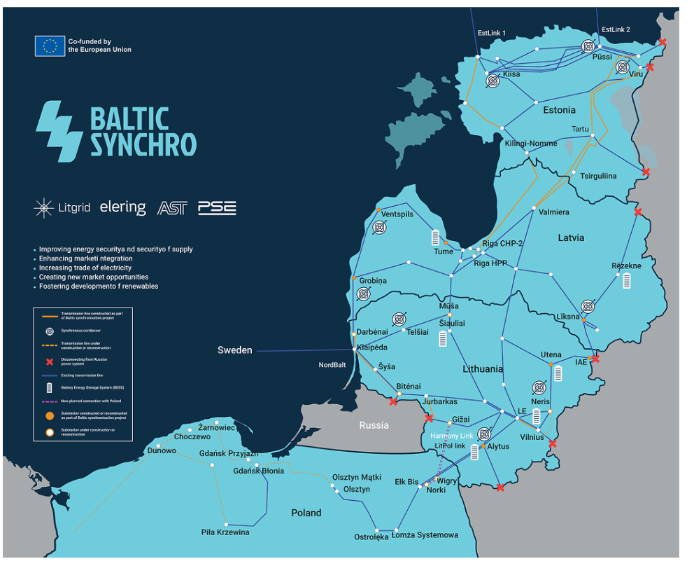
Successful synchronization
Estonia, Latvia, and Lithuania have successfully synchronized their electricity grids with the Continental Europe Synchronous Area (CESA) on 09 February 2025 at 14:05 EET, marking a historic milestone in their journey towards strengthened energy system resilience and integration with the Continental Europe electricity grid.

Slide 3
Baltian synkronointi Manner-Eurooppaan
Baltian maiden sähköjärjestelmä kytketään eroon Venäjän sähköjärjestelmästä ja liitetään Manner-Euroopan synkronialueeseen
Muutos tehdään viikonloppuna 8.-9.2
Muutosvaiheen aikana Suomen ja Viron välinen siirtokapasiteetti rajoitetaan 150 MW:iin
Siirtokapasiteetit palaavat normaalille tasolle synkronoinnin jälkeen
Baltian alueen reservikapasiteettimarkkinat käynnistyvät 4.2. Muutosten myötä Fingridillä ei ole enää mahdollista hankkia reservikapasiteettia Baltiasta.
    Vaikuttaa erityisesti FCR-N ja mFRR kapasiteettiin

